Slide 1
社区建设

Slide 2


知名度不高
自媒体兴起

Slide 3

知名度不高
自媒体兴起

Slide 4
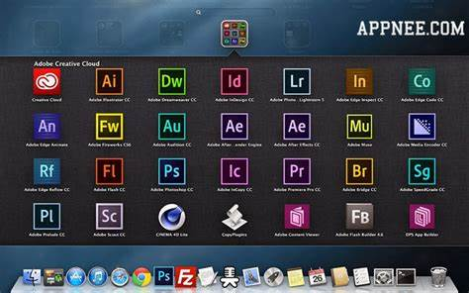
校内学生对基础软件/硬件学习需求
具体调研

Slide 5
目标
接触ICenter的人
原来参与ICenter的人
现在参与IC enter的人

Slide 6
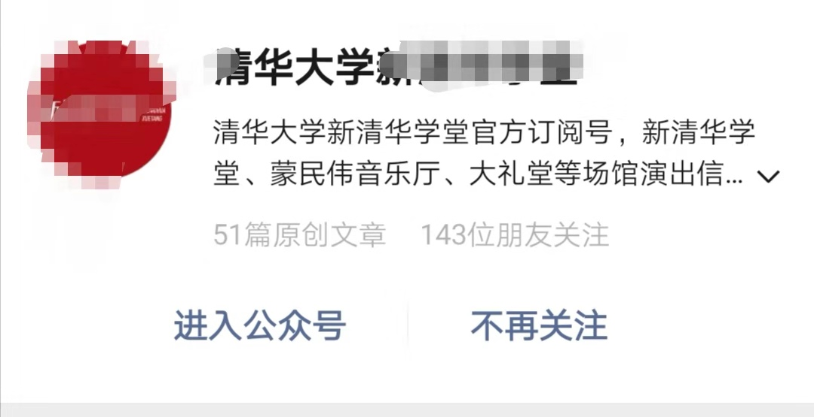
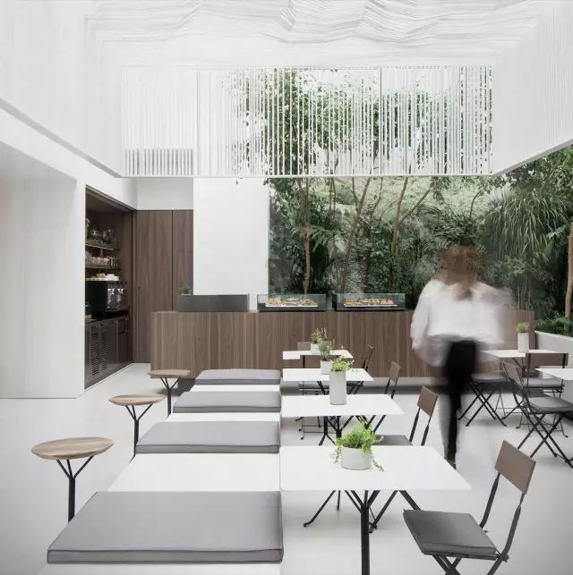

针对需求的资源配置
Notes:
这张图重画：底层是硬件（传感器等等）、上层是软件
从左到右划线去对应相应的内容，紧扣iCenter的改造主题

Slide 7
输出影响
推出宣传文章，视频
举办面向校内学习工作坊
允许学生在icenter 课程中自主立项
学生无意识接触、认识ICenter
Notes:
这张图重画：底层是硬件（传感器等等）、上层是软件
从左到右划线去对应相应的内容，紧扣iCenter的改造主题

Slide 8
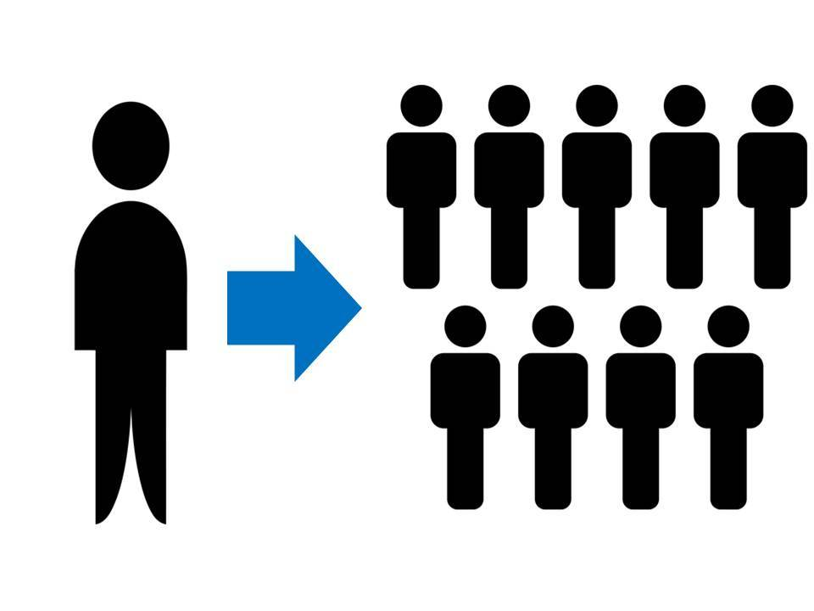
效果检验：记录参加I-center内活动的人流量

Slide 9
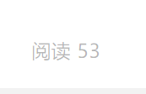
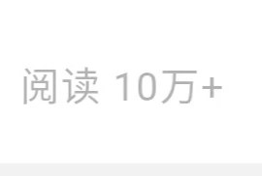
效果检验：文章阅读量

Slide 10


效果检验：课堂活跃度(课堂开题报告）

